Slide 1
Patofyziologie vylučovacího systému

Slide 2
Obsah
Jak funguje ledvina
Vyšetření funkce ledvin
Glomerulonefritidy
Akutní poškození ledvin
Tubulointersticiální nemoci
Léčba náhrady funkce ledvin

Slide 3
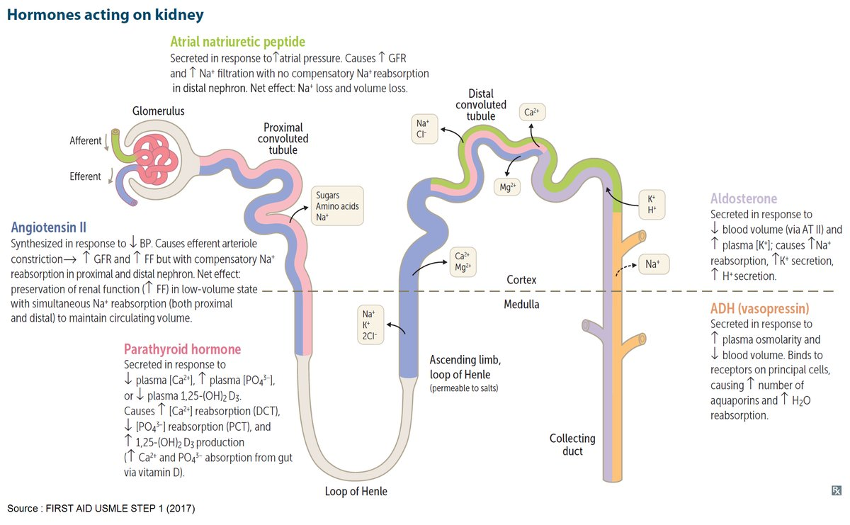
Funkce ledviny

Slide 4
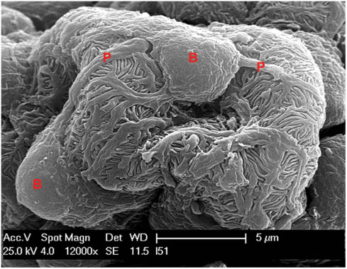
Struktura glomerulu

Slide 5
Co musí být splněno aby ledviny plnily svojí funkci?
dostatečný průtok krve
autoregulace
dostatečné množství glomerulárního filtrátu
nejprve ultrafiltrace plazmy
bez buněk a proteinů, koncentrace nízkomolekulárních látek stejná jako v plazmě
GFR je základním parametrem funkce ledvin
množství glom. filtrátu za čas
dolní hranice normy
přirozený věkový pokles
od 40. roku 0.4 – 1.2 ml/min/rok
neporušená funkce tubulárního epitelu
tubulární resorpce cca. 99 % glom. filtrátu

Slide 6
Základní vyšetření funkce ledvin
glomerulární filtrační rychlost (GFR)
nejlepší marker funkce ledvin
normální GFR 125 ml/min
korekce na standardní povrch 1,73 m²
faktory ovlivňující GFR
denní doba
příjem proteinů
věk
těhotenství
hyperglykemie
etnické rozdíly
proteinurie
diagnostický a prognostický význam
CKD, AKI
často první marker onemocnění glomerulů
analýza moči
chemická
relativní hustota, pH
bílkovina
glukóza, ketolátky
bilirubin, urobilinogen
močový sediment

Slide 7
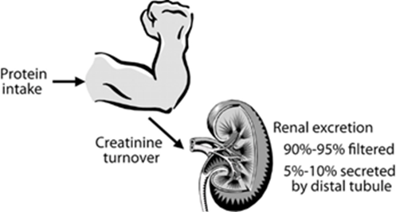
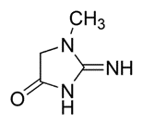
Kreatinin
vzniká neenzymatickou degradací kreatinu ve svalech
popsán 1847, navržen jako filtrační marker 1926
koncentrace relativně konstantní
diurnální rytmus
maximum večer, minimum ráno
závisí na
pohlaví
u žen o cca. 15 % nižší
svalové hmotě
věku
exogenní přísun, suplementace?
eliminace ledvinami
filtrován v glomerulech (113 Da)
není reabsorbován v tubulech
sekrece do 10%
patofyziologické mechanizmy ovlivňující koncentraci
zvýšení koncentrace
snížené vylučování kreatininu ledvinou
zvýšená produkce kreatininu
snížení koncentrace
úbytek svalové hmoty
léčba glukokortikoidy (zvyšují GFR)
stanovení
Jaffého reakce
enzymaticky

Slide 8
Důsledky porušené funkce glomerulů
důsledky
pokles GFR
průnik krevních elementů do primárního filtrátu
klinické projevy
proteinurie
hematurie
zvýšení koncentrace látek odstraňovaných ledvinami v plazmě
zvětšení objemu moče
glomerulární membrána je propustná pro vodu a nízkomolekulární látky
částečně propustná je pro vysokomolekulární látky
jejich filtraci brání velikost molekuly a náboj
záporný náboj na endoteliálních buňkách = elektrostatická repulzní bariéra
často porušena zánětem
filtrace na základě velikosti – selektivní proteinurie

Slide 9
Protein v moči - fyziologicky
fyziologicky vylučuje člověk denně močí do 150 mg proteinů
z toho cca. 25 mg plazmatických proteinů
cca. 50 % albumin
zbytek je vylučován tubulárními buňkami ledvin
Tamm-Horsfallův protein
glykoprotein produkovaný buňkami Henleovy kličky
urokináza
imunoglogulin A

Slide 10
Reuptake albuminu

Slide 11
Protein v moči – patologicky - proteinurie
glomerulární proteinurie
při poškození glomerulů
selektivní – poškození vnější části bazální membrány a podocytů
ztráta albuminu a transferinu
neselektivní – poškození vnitřní části bazální membrány a mezangia
v moči i větší proteiny (např. IgG)
tubulární proteinurie
snížená zpětná resorpce malých plazmatických bílkovin (β2-mikroglobulin)
strukturní renální léze (intersticiální nefritida)
funkční poškození
funkční proteinurie
proteinurie až 500 mg/den (neselektivní)
za příčinu jsou považovány hemodynamické změny
často při fibrilních stavech, expozice chladu nebo horku, změna polohy, emoční stres, některé léky

Slide 12
Důsledky proteinurie
extrarenální
hemodynamika
↓ onkotický tlak - edémy
složení ECT
dyslipidemie
ztráta látek vázaných na proteiny
nutrice
intrarenální
albumin je v malé koncentraci nezbytný pro tubulární buňky
větší množství proteinů v tubulech vede k zánětu a intersticiální sklerotizaci
progrese renálního poškození

Slide 13
Rozdělení onemocnění ledvin
Renální selhání
Akutní
Chronické
Etiologie a patogeneze onemocnění ledvin
Ischémie
Hyperperfúze
Poruchy GFR
Poruchy funkce tubulů

Slide 14
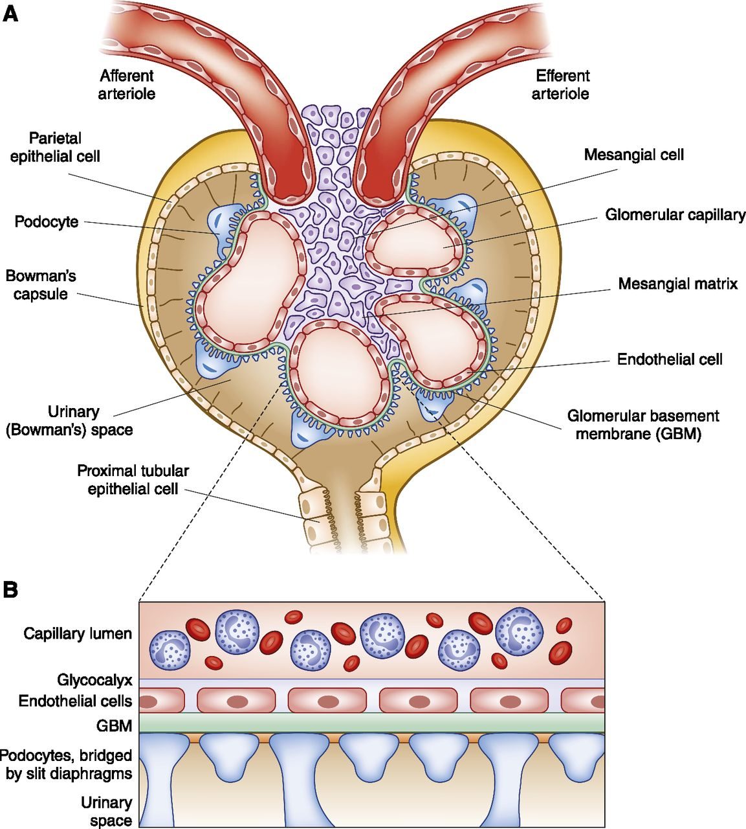
Glomerulopatie

Slide 15
Klasifikace onemocnění glomerulů
klasifikace podle příčiny
primární (poškození glomerulu)
sekundární (projev systémového onemocnění)
autoimunitní (IgA nefropatie, SLE)
metabolické (diabetes)
cévní (amyloidóza)
hemodynamické (hypertenze)
toxické (léky, chemické látky)
Podle průběhu
akutní
chronické
pro histologické zařazení je důležitý počet postižených glomerulů a to, která část glomerulu je postižena
fokální (postiženy jen některé glomeruly)
difuzní (postiženo víc než 80 % glomerulů)
segmentální (jen některé části)
globální (celý glomerulus)
podle typu antigenu vyvolávajícího odpověď
endogenní
exogenní

Slide 16
Poruchy glomerulární filtrace
tvorba menšího množství glomerulárního filtrátu
proniknutí proteinů a krevních buněk do glomerulárního filtrátu
poruchy jsou označovány jako glomerulopatie
příčiny poruch filtrace
extrarenální
arteriální hypotenze
renální
poškození struktury glomerulů a snížení jejich počtu

Slide 17
Patogeneze glomerulární proteinurie
vrozená – postihují specifické části glomerulu
postižení GBM
Alportův syndrom – mutace genu pro kolagen
hematurie, proteinurie
postižení podocytů
mutace v genech pro nephrin, podocin
získaná – postižení jakékoliv části glomerulu
imunitní mechanizmy – glomerulonefritidy
imunokomplexy (90 %)
protilátky proti GBM, neutrofilům nebo buňkám glomerulů
neimunitní mechanizmy
ischemie, hyperfiltrace, toxiny, infekce
diabetes, hypertenze,…

Slide 18
Klinické syndromy provázející glomerulopatie
nefritický syndrom
značné narušení filtračních schopností ledvin (hl. endotel a GBM) = oligurie
narušení regulační funkce ledvin vede k hypertenzi
propouštění erytrocytů = glomerulární hematurie
v moči menší proteinurie
mohou být malé edémy
nefrotický syndrom
narušení filtračních schopností (hl. podocyty a GBM)
zvýšená permeabilita pro proteiny a ztráta náboje
není tolik zvýšen tlak
dominuje velká proteinurie
ztráty bílkovin > 3,5 g/den
hypoalbuminemie snižuje onkotický tlak
edémy
také ztráta imunoglobulinů a vazebných proteinů
ztráty bílkovin kompenzují játra zvýšením proteosyntézy, což vede k
dyslipidemii (↑ cholesterol a TAG)
hyperkoagulační stav

Slide 20
Nemoci projevující se nefritickým syndromem
akutní proliferativní glomerulonefritida
důsledek infekce
streptokoková, ale i stafylokoková a virová
zachycení cirkulujících imunokomplexů v glomerulární membráně
proliferace endoteliálních a mezangiálních buněk
nejčastější u dětí
rychle progredující glomerulonefritida
závažné poškození glomerulů bez specifické příčiny
rychlá progrese (měsíce)
proliferace buněk v glomerulech, monocytární infiltrace
příčiny
systémový lupus, vaskulitida
IgA nefropatie
jedno z nejčastějších zánětlivých onemocnění glomerulů
vyvolané ukládáním IgA v glomerulech
hematurie, proteinurie

Slide 21
Nemoci projevující se nefrotickým syndromem
membranózní glomerulonefritida
difuzní ztluštění glomerulární bazální membrány v důsledku ukládání imunokomplexů
fokální segmentální glomeruloskleróza
skleróza (kolagen) některých glomerulů (ne všech), postižena je pouze část glomerulu
často idiopatická (vznik z neznámých příčin) ale i sekundární
hypertenze, pokles GFR, progrese do ESRD
nemoc minimálních změn
difuzní ztráta výběžků podocytů
nejčastěji u malých dětí, příčina neznámá
neprogreduje do selhání ledvin, ale jsou přítomné komplikace
chronická glomerulonefritida
chronická fáze řady specifických typů glomerulonefritid
histologicky zmenšené ledviny se sklerotickými glomeruly
většinou pomalá progrese do ESRD
etiologie
diabetická
hypertenze

Slide 22
Tubulointersticiální nemoci
Pyelonefritidy
Intersticiální nefritis
Častá zánětlivá porucha
Převážně tubulů, méně glomerulů
Descendentní (hematogenní)
Bakterie z krve
Ascendentní
Častější
Více ženy než muži
Jiná než infekční etiologie
Léky, endo/exogenní toxiny
Ibalgin
Otrava těžkými kovy

Slide 23
Chronické onemocnění ledvin
chronic kidney disease (CKD)
definice
funkční nebo strukturální abnormalita ledvin, která trvá déle než tři měsíce a má dopad na zdraví nositele
kritéria pro CKD
přítomnost poškození ledvin
pokles funkce ledvin
pod 1,0 ml/s/1,73 m²
ukazatele poškození ledvin
albuminurie: ≥ 30 mg/24 hod
nález v močovém sedimentu
histologický nález při biopsii
nález zjištěný zobrazovacími metodami
abnormality
strukturní
cysty, tumory, malformace, atrofie
funkční
hypertenze, edém, změny v kvantitě a kvalitě moči
prevalence
6 – 12 %
geografické rozdíly
rizikové faktory
věk
diabetes, hypertenze
nízká porodní váha

Slide 24
Klasifikace CKD - KDIGO
klasifikace založená na základě
GFR
albuminurie
příčiny
oba parametry
dobré prediktory

Slide 25
Akutní poškození ledvin
AKI = acute kidney injury
definice
náhlé zhoršení funkce ledvin podmíněné poklesem glomerulární filtrace
retence dusíkatých látek
klinický syndrom
závažný stav
významná morbidita a mortalita
dříve „akutní selhání ledvin“
dnes vyhrazeno pro pacienty se závažným poklesem GFR a náhradou funkce ledvin
změna názvosloví iniciována v roce 2007 pracovní skupinou AKIN
chyběla přesná definice a standardy léčby
absence epidemiologických dat o incidenci AKI lehčího stupně
epidemiologie AKI
častá komplikace hospitalizace
častější u
starších, mužů a lidí s komorbiditami
široké spektrum stavů
od mírně zvýšeného kreatininu po anurii
prognóza závisí na
vyvolávající příčině
stupni poškození ledvin v době diagnózy
poskytnuté léčbě

Slide 26
Klasifikace AKI
klasifikace
různá klasifikační schémata
nejpoužívanější AKIN
kritéria
sérový kreatinin
diuréza
klinické projevy
dány závažností a vyvolávající příčinou
nespecifické příznaky
nevolnost, zvracení
klasifikace podle produkce moči
non-oligourické
> 400 ml/24 hod
oligourické
< 400 ml/24 hod
anurické
< 50 ml/24 hod

Slide 27
Klasifikace AKI
prerenální
hypoperfuze ledvin se zachovanou integritou renálního parenchymu
renální
intrinsic AKI
renální parenchym je zapojen
postrenální
obstrukce močových cest
důsledky AKI
5–6 % pacientů s AKI vyžaduje RRT
V této populaci mortalita 50-70 %
AKI prodlužuje délku hospitalizace
AKI survivors – zvýšené riziko dlouhodobých outcomes (CKD, ESRD, smrt)

Slide 29
Prerenální příčiny AKI
renální hypoperfuze
cca. 60 % všech případů AKI
omezená reverzibilita
aktivace kompenzačních mechanizmů
RAAS
ADH
příčiny
dehydratace
zvracení, průjmy
hypovolemie z jiných příčin
šokové stavy s hypotenzí
krvácení, popáleniny
operační zákroky
systémová vazodilatace
sepse
snížený srdeční výdej
poruchy intrarenální hemodynamiky
renovaskulární obstrukce

Slide 30
Renální příčiny AKI
primární glomerulární poškození
30 - 35 % všech případů
glomerulonefritidy
vaskulitidy
tubulointersticiální poškození
léky narušující renální autoregulaci
NSAID, ACEi, ARB
zablokování ledvinných tubulů precipitovanými proteiny
toxické poškození ledvin
organické látky
ethylenglykon,CCl₄
antibiotika, cytostatika
radiokontrastní látky

Slide 31
Postrenální příčiny
5 – 10 % případů
překážka v urodynamice
intraluminální obstrukce
konkrementy
tumory, edém
zevní obstrukce

Slide 32
Nefrolitiáza
Tvorba nerozpustných kamenů v ledvině nebo ledvinných cestách
Důsledek:
Přesycení moči kamenotvornými látkami (Vápník, oxalacetát, uráty)
Zadržování moči (obstrukce)
Změna pH moče (změna rozpustnosti, může být bakteriálního původu)
Nedostatek citrátů, pyrofosfátů, hořčíku, glykoproteinů
Snižují míru krystalizace
Některé látky (sulfonamidy, antacidy)
RTG kontrastní (Ca-oxalát) vs RTG nekontrastní (urátové)

Slide 33
Systémové důsledky AKI
selhání ledvin ovlivňuje většinu orgánů
střevo
ovlivnění střevní mikroflóry – tvorba uremických toxinů (např. indoxyl sulfát, p-cresyl sulfát)
plíce
hyperpnoe, oxidační stres
části nekrotických buněk parenchymu ledviny působí cytotoxicky
srdce
acidóza, hyperkalemie, uremické toxiny
hypertenze, systémový zánět
mozek
oxidační stres

Slide 34
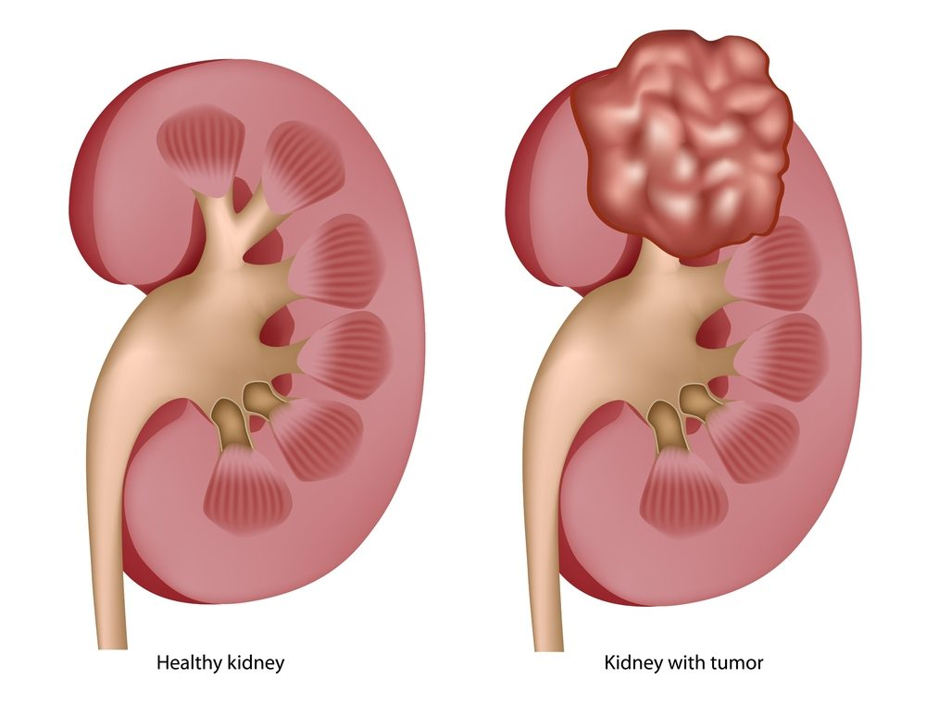
Nádory ledvin
Cca 10% nádorů
Benigní vs maligní
Léčba
Chirurgicky
Chemoterapeuticky
Imunoterapie

Slide 35
Náhrada funkce ledvin - hemodialýza
3x týdně na 4-5 hodin

Slide 36
Náhrada funkce ledvin – peritoneální dialýza

Slide 37
Peritoneální dialýza (PD)
membránou očišťující krev je peritoneum
polopropustná membrána
permeabilní pro soluty s M_{r} < 30 kDa
plocha 1,6 – 2 m²
přestup minerálů, močoviny, kreatininu a dalších látek
tvořeno
mezotelem
GLUT, akvaporiny
mikrovilli
ztráty při léčbě PD
bazální membránou
spojovací tkání
dialyzační roztok
osmoticky aktivní látka
indikace
nemožnost založení cévního přístupu
osobní preference
kontraindikace
srůsty
fibróza peritonea
akutní zánětlivé onemocnění střev
nespolupráce

Slide 38
Peritoneální dialýza
výhody
vyrovnané vnitřní prostředí
zachování zbytkové funkce ledvin
lepší kontrola hypertenze
méně vyjádřená anemie
EPO, krevní ztráty
volnější režim
dieta, cestování
problémy
ztráty bílkovin a aminokyselin
Glukóza (2000-5000 kJ/den 500-1200 kcal/d)
dyslipidemie, hyperinzulinemie
obezita
inkompatibilita dialyzačního roztoku
možné poškození pobřišnice
infekce
účinnost peritoneální dialýzy se s délkou léčby pozvolna snižuje

Slide 39
Náhrada funkce ledvin - transplantace

